Slide 1

模型可解释性分析 Model Interpretability Analysis
2022/06/27

Slide 2
一.为什么要模型可解释性
模型的决策对场景影响越大，模型对它行为的解释就越重要
可解释性便于人类理解模型的决策，模型必须“说服” 我们，这样它们才能达到预期的目标
我们需要模型可解释性来找出问题的隐患，如员工离职预测，我们需要通过可解释性来找出离职背后的真正原因，以采取相应的措施

Slide 3
二.模型可解释性的应用场景
Tabular：回归（价格/销量/流量预测） + 分类（违约/ctr/异常检测）
NLP：情感分类
CV：目标检测 + 识别

Slide 4
三.模型可解释性理论方法
线性回归（Linear Regression）
线性回归 (Linear Regression) 模型将目标预测 Y 为特征 X 输入的加权和，而所学习关系的线性使解释变得容易。
树模型（Tree Model）从根节点开始，根据边的判断，转到下一个子集，直到走到叶节点，得到结果。而特征重要性是遍历使用该特征的所有分割，并测量它相对于父节点减少了多少方差或基尼指数，最终累加经过节点（特征）的贡献。
树模型（Tree Model）
LIME围绕待解释样本随机生成一些伪样本，并对随机样本标准化，以及利用模型对标准化数据进行预测。然后根据伪样本的距离赋予权重，挑出前n个伪样本的特征作为最终特征，并使用岭回归模型（不限制）计算出不同特征的贡献值。
L I M E
S H A P
SHAP考虑每个特征可能的组合的结果来决定单个特征的重要性

Slide 5
三.模型可解释性理论方法
InterpretDL
InterpretDL是基于飞桨的可解释性算法库
根据解释的对象不同，可以划分：
1. 基于输入特征的算法
概念：基于输入特征的算法可以解释每个特征在推理中的重要性。其基本原理是通过直接对模型输入进行改动，从而根据得到的梯度或是模型的输出，判断出输入特征的重要程度 ---代表性算法：SmoothGrad
2. 基于模型中间特征的算法
概念：基于模型中间特征的算法着重于对输入经过模型时的中间特征进行一些操作，最终以热力图的形式展示关键区域 --- 代表性算法：GradCAM
3. 对训练数据解释的算法
概念：对训练数据中的每一个样本记录相关信息，可以得到不同样本在训练模型过程中扮演的角色，从而进一步理解并调整数据集 --- 代表性算法：Forgetting Events; Influence Function; Training Data analYzer

Slide 6
四.模型可解释性工具比较
 | 速度 | 处理非线性 | 模型限制 | 局部解释
线性模型 | 快 | 弱 | 限制 | 可局部解释
树模型 | 快 | 强 | 限制 | 无法局部解释
L I M E | 慢 | 强 | 无限制 | 可局部解释
S H A P | 慢 | 强 | 无限制 | 可局部解释
InterpretDL | 慢 | 强 | 无限制 | 可局部解释

Slide 7
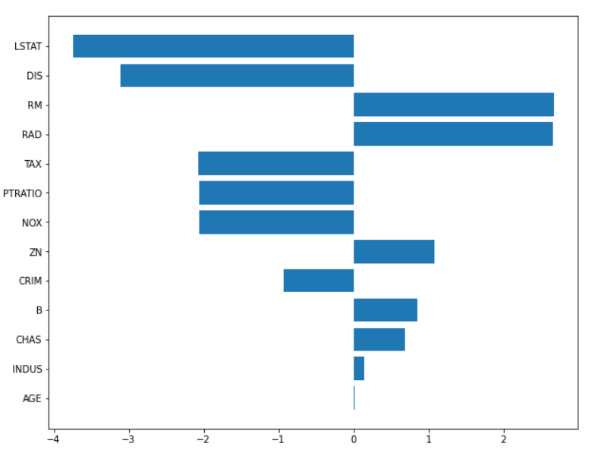
五.模型可解释性演示（Boston House Price）
基于线性回归（Linear Regression）的可解释性
由左图：
1.影响价格降低的头部因素是：
低收入人群占比（LSTAT)
到市就业中心的距离（DIS）
2.影响价格升高的头部因素是：
每栋房屋的平均房间数（RM）
到径向公路的可达性系数（RAD）

Slide 8
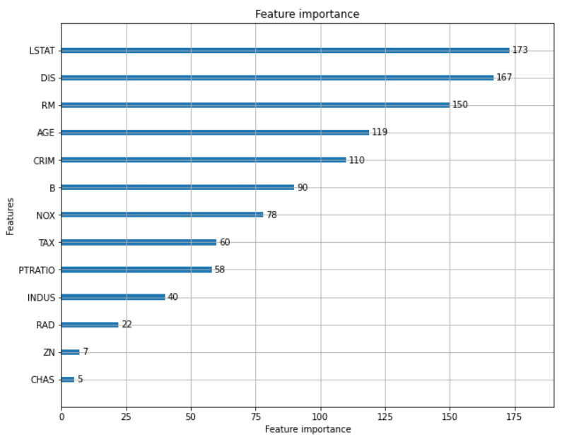
五.模型可解释性演示（Boston House Price）
基于树模型（LightGBM）的模型可解释性
由左图：
1.树模型的特征重要性并没有正负相关影响
2.影响房价的头部因素是：
低收入人群占比（LSTAT)
到市就业中心的距离（DIS）
每栋房屋的平均房间数（RM）

Slide 9
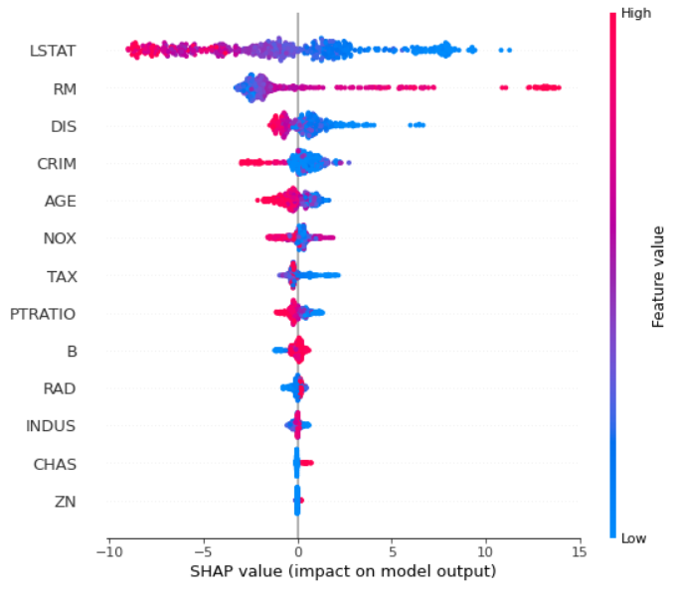
五.模型可解释性演示（Boston House Price）
基于SHAP的模型可解释性（全局解释）
由左图：
颜色表示特征值，红色代表高，蓝色代表低。
可以看出当“低收入人群”（LSTAT）越大时，drive房价变低
可以看出当“每栋房屋的平均房间数”（RM）越大时，drive房价变高

Slide 10
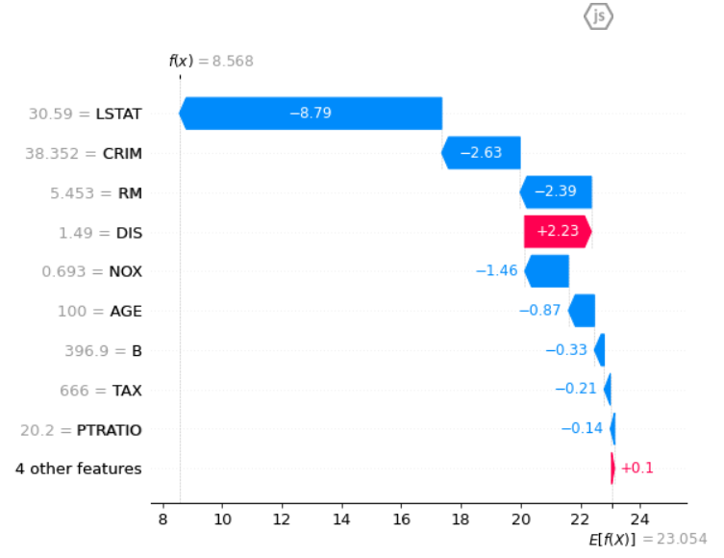
五.模型可解释性演示（Boston House Price）
基于SHAP的模型可解释性（局部解释）
以Price最低的样本为例
由左图：
drive房价变低的头部因素：
低收入人群占比（LSTAT)
犯罪率（CRIM）
2.由数据查之：
该样本的犯罪率高达38.51，而平均犯罪率仅有3.61
该样本的低收入人群占比高达30.59，而平均低收入人群占比仅有12.65

Slide 11
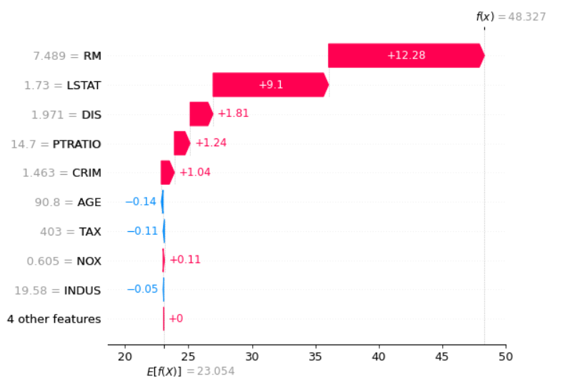
五.模型可解释性演示（Boston House Price）
基于SHAP的模型可解释性（局部解释）
以Price最高的样本为例
由左图：
drive房价变高的头部因素：
每栋房屋的平均房间数（RM)
低收入人群占比（LSTAT)
2.由数据查之：
该样本的平均房间数为7.489，而平均房间数均值为6.28
该样本的低收入人群占比为1.73，而平均低收入人群占比为12.65

Slide 12
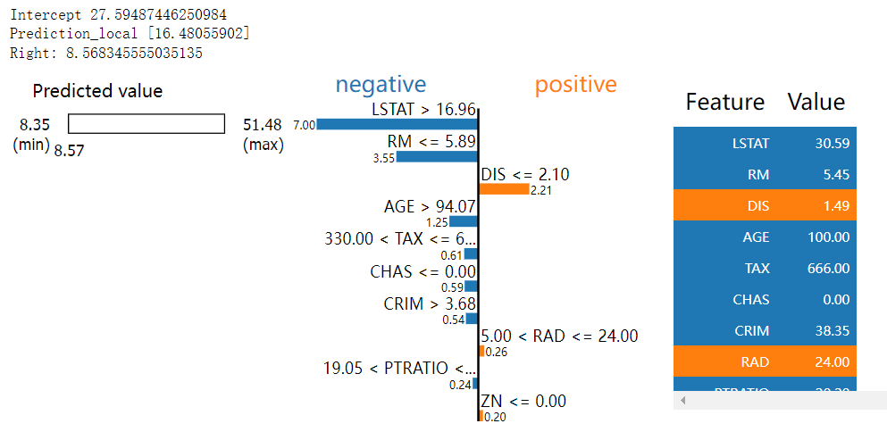
五.模型可解释性演示（Boston House Price）
基于LIME的模型可解释性（局部解释）
以Price最低的样本为例
由左图：
drive房价变低的头部因素：
低收入人群占比（LSTAT)
每栋房屋的平均房间数（RM）
2.由数据查之：
该样本的低收入人群占比高达30.59，而平均低收入人群占比仅有12.65
该样本的平均房间数为5.45，而平均房间数均值为6.28

Slide 13
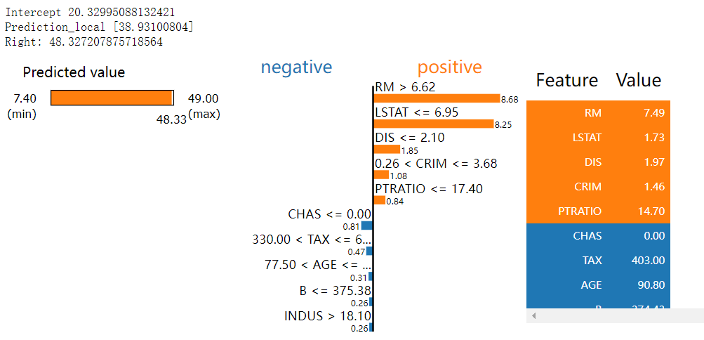
五.模型可解释性演示（Boston House Price）
基于LIME的模型可解释性（局部解释）
以Price最高的样本为例
由左图：
drive房价变高的头部因素：
每栋房屋的平均房间数（RM）
低收入人群占比（LSTAT)
2.由数据查之：
该样本的平均房间数为7.489，而平均房间数均值为6.28
该样本的低收入人群占比为1.73，而平均低收入人群占比为12.65

Slide 14
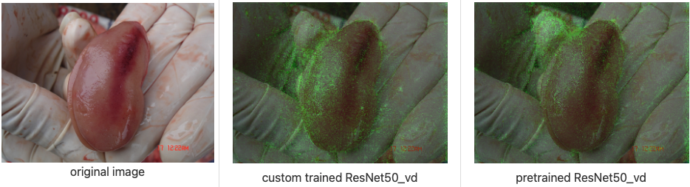
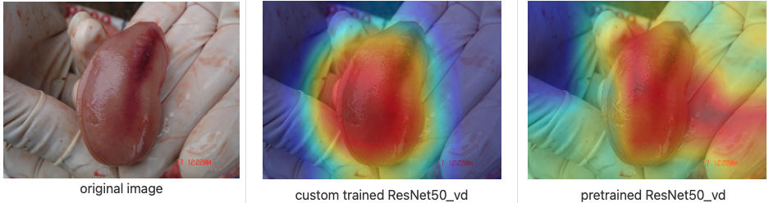
六.Best Practice - 猪器官病变检测任务
SmoothGrad
由左图：
1.SmoothGrad是基于输入特征的InterpretDL算法
2.GradCAM 是基于模型中间特征的InterpretDL算法
3.可以得出模型关注到感兴趣区域的位置，并提取了感兴趣区域的特征作为模型判断的依据。当模型层面提供了解释性，可以为后续的效果优化提供有效的辅助。
GradCAM

